Slide 1
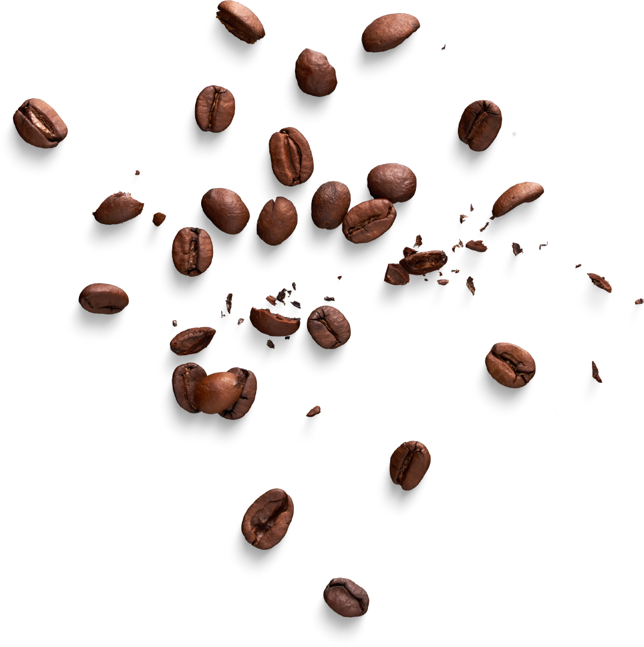
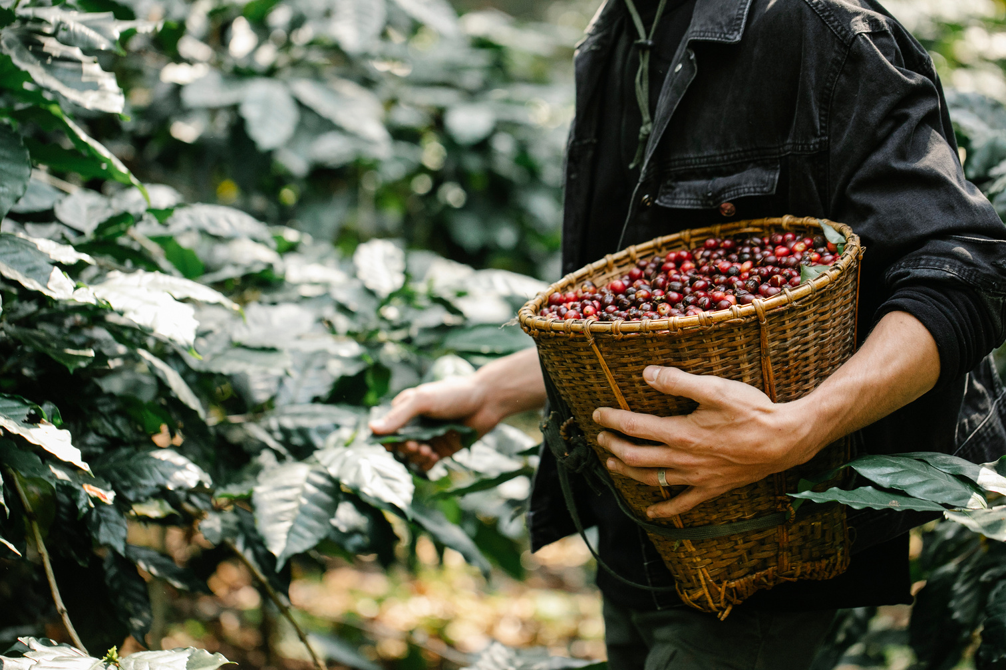

Sistema de produccion de café
Milton Quintero
Jose Arias

Slide 2
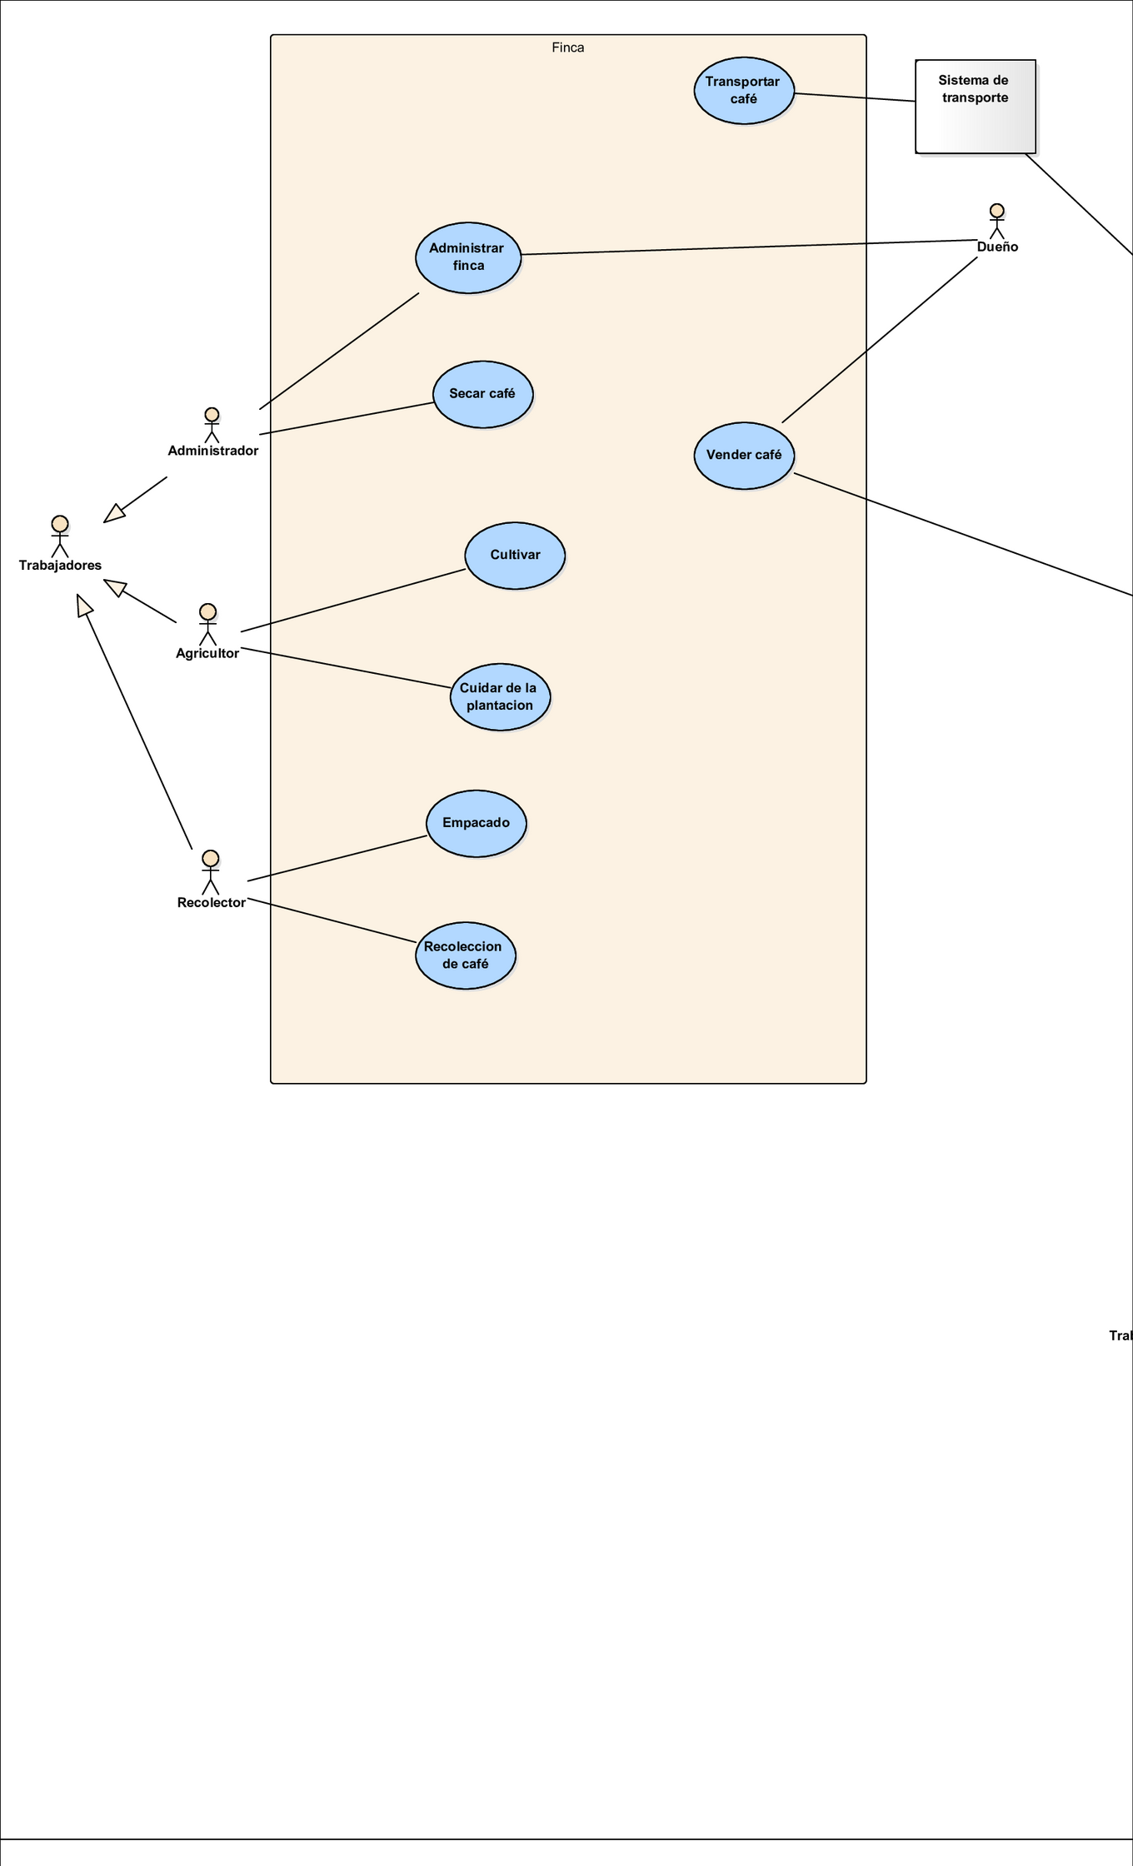
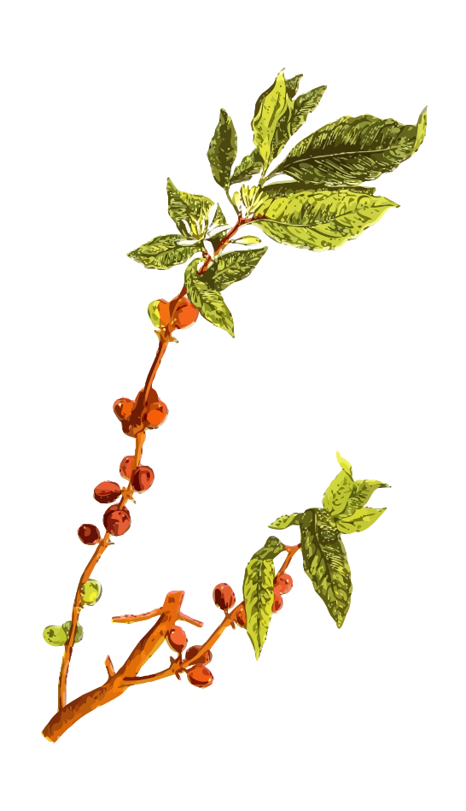
Diagrama de Caso de uso normal
Sistema de Finca

Slide 3
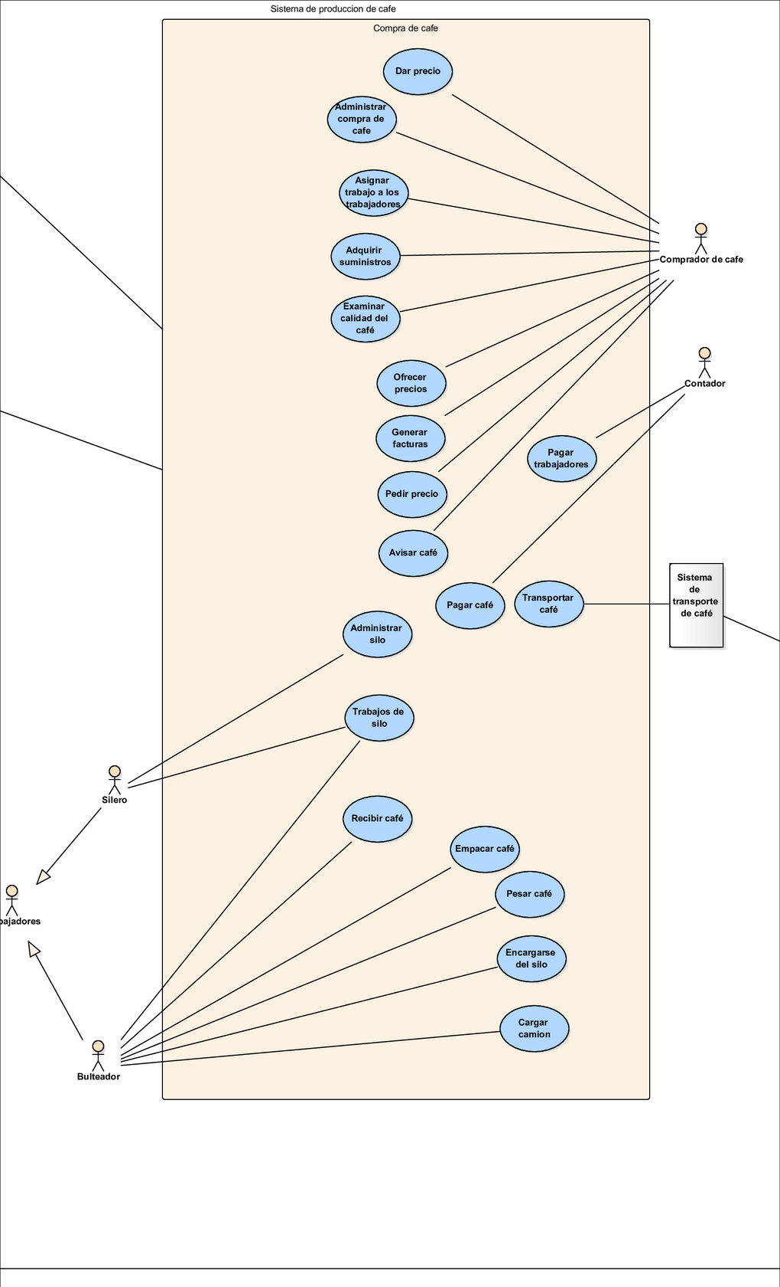


Sistema de compra de café

Slide 4
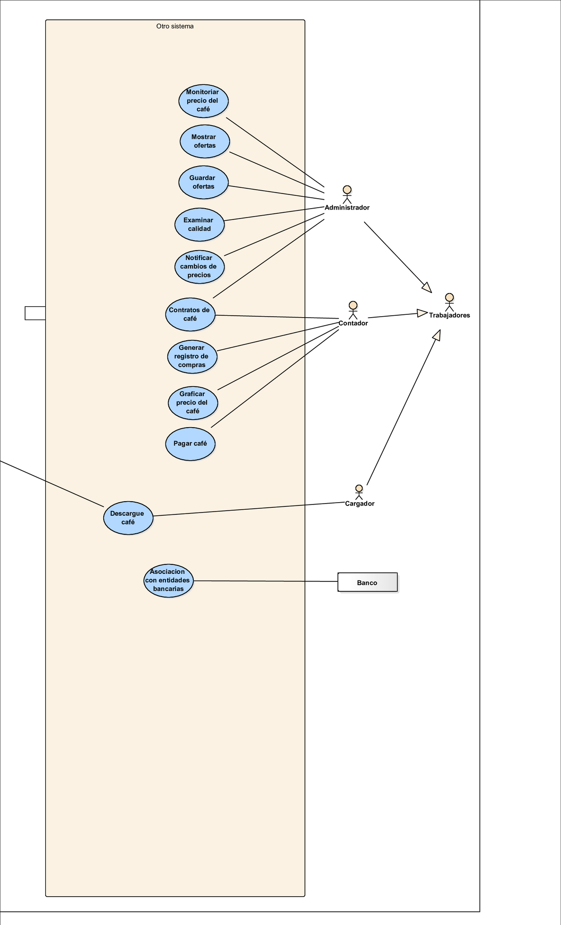

Sistema de negociación con trilladora

Slide 5
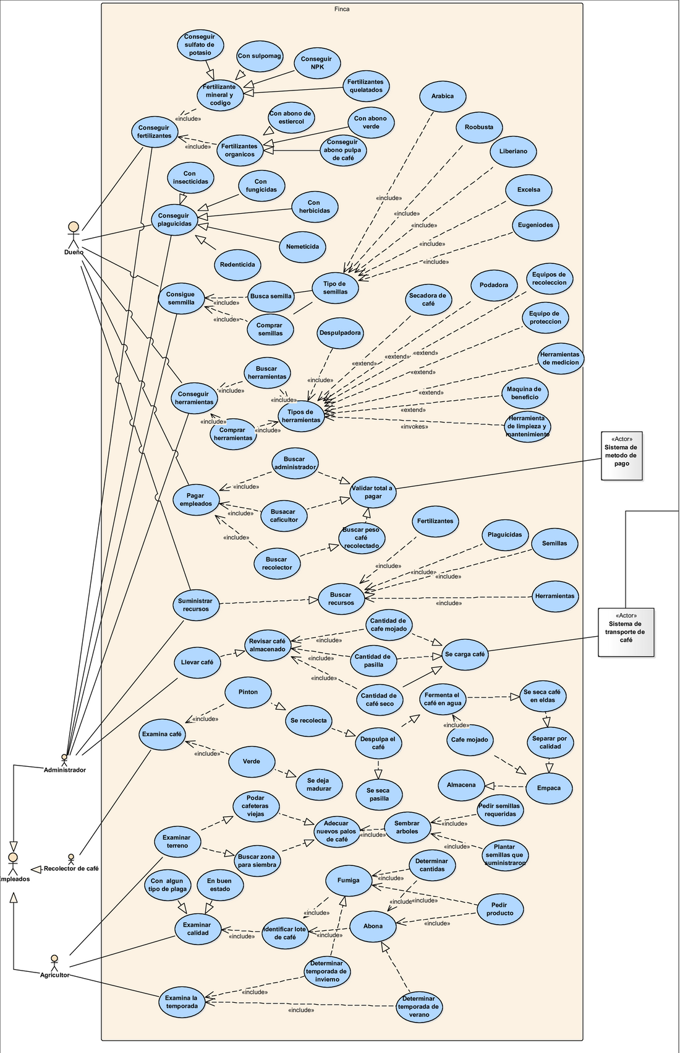

Diagrama de caso de usos extendido
Sistema de finca

Slide 6
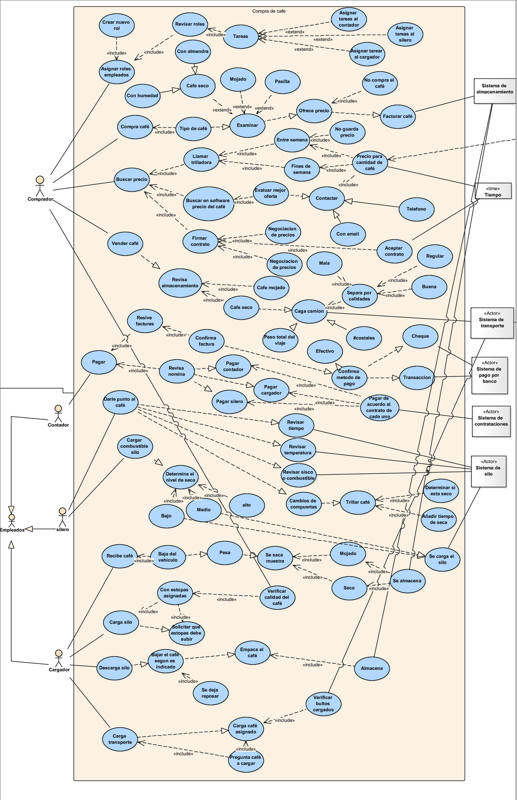

Sistema de compra de café

Slide 7

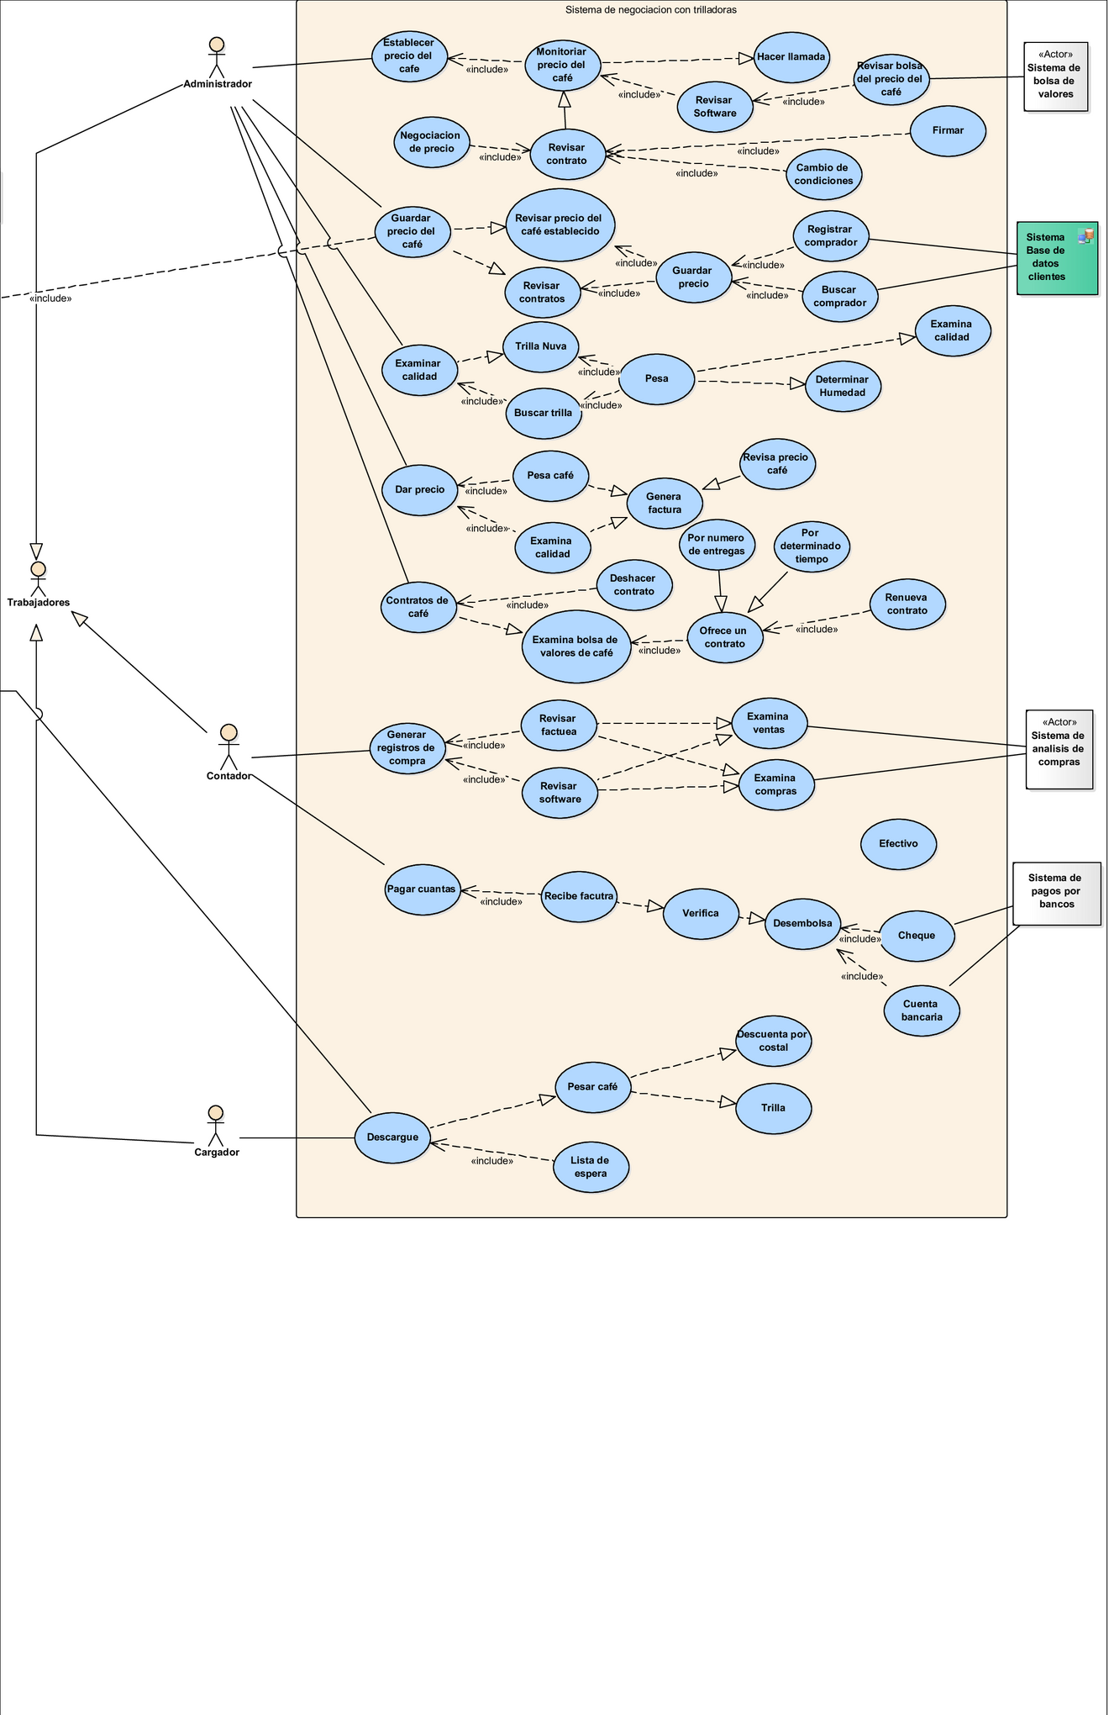
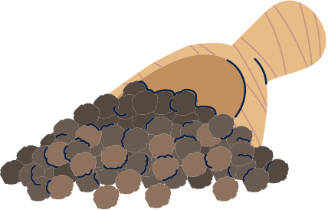
Sistema de negociacion con trilladora

Slide 8
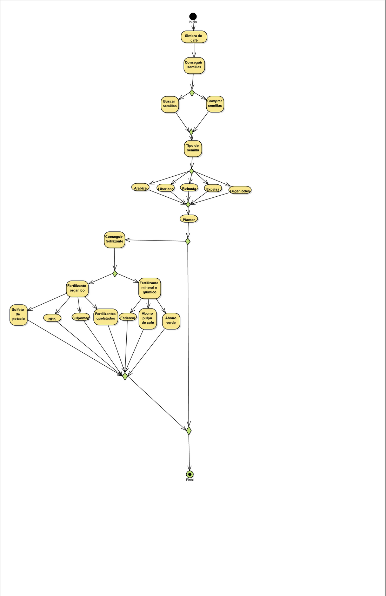


Diagrama de actividades
Proceso de siembra de café

Slide 9
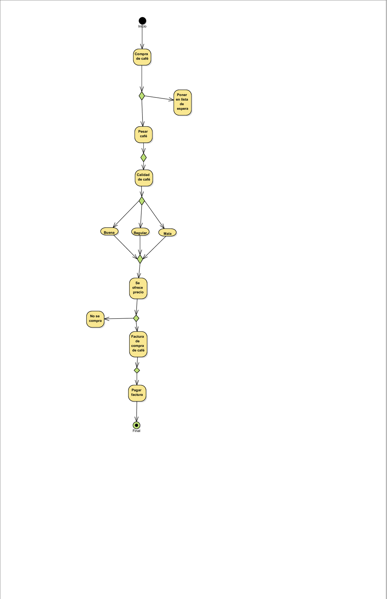
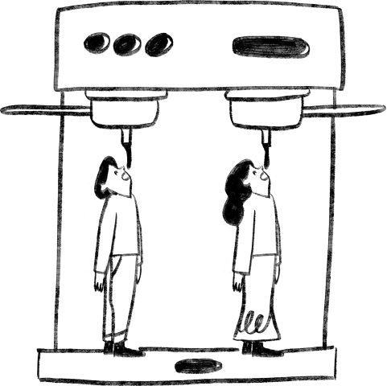
Proceso de compra de café

Slide 10
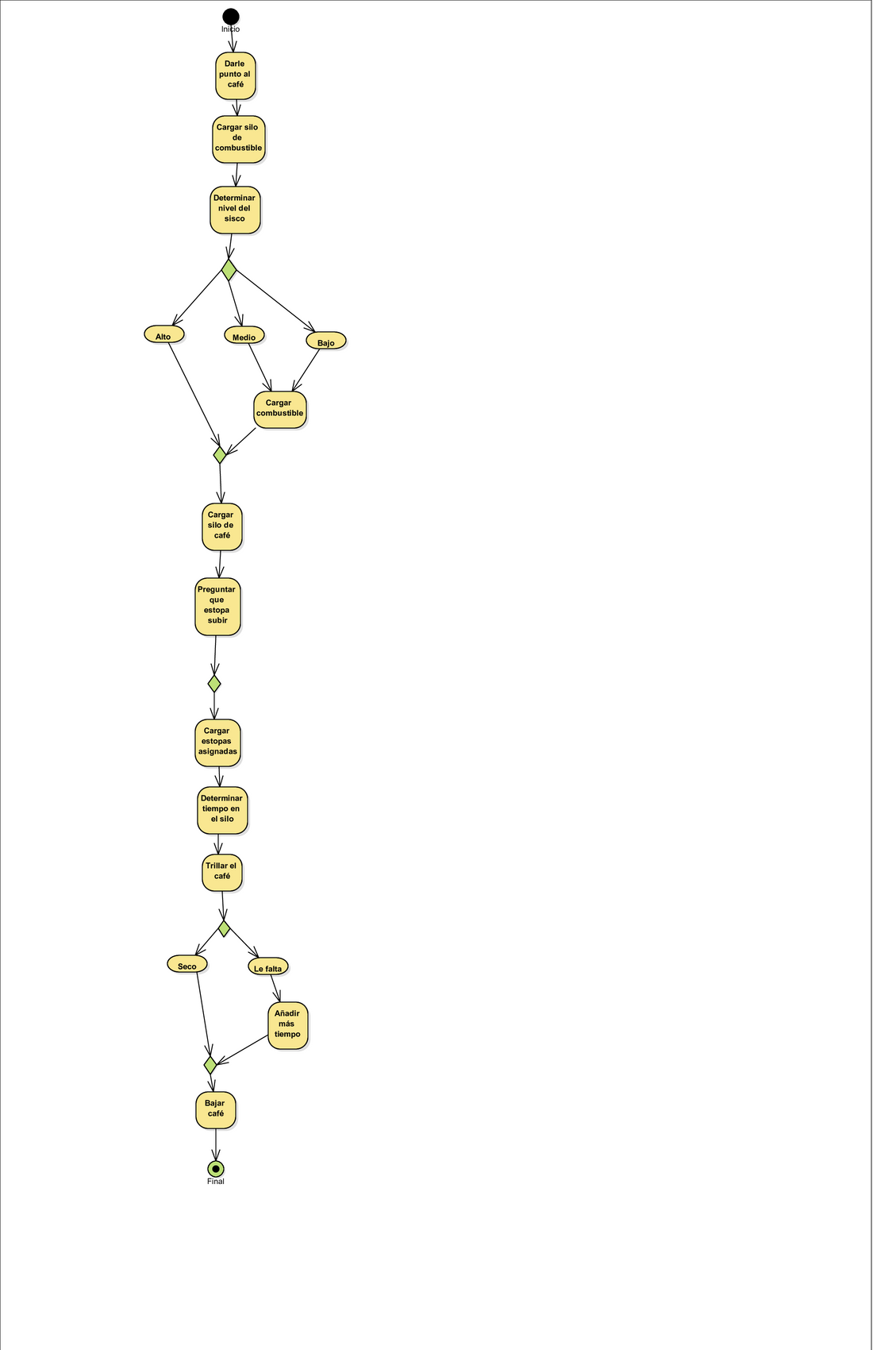

Proceso de secado de café

Slide 11
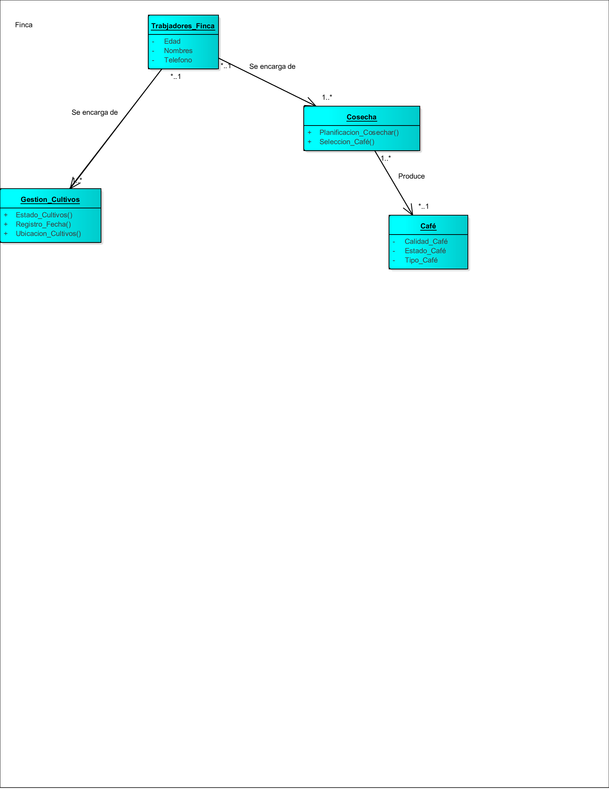

Diagrama de dominio
Sistema de Finca

Slide 12
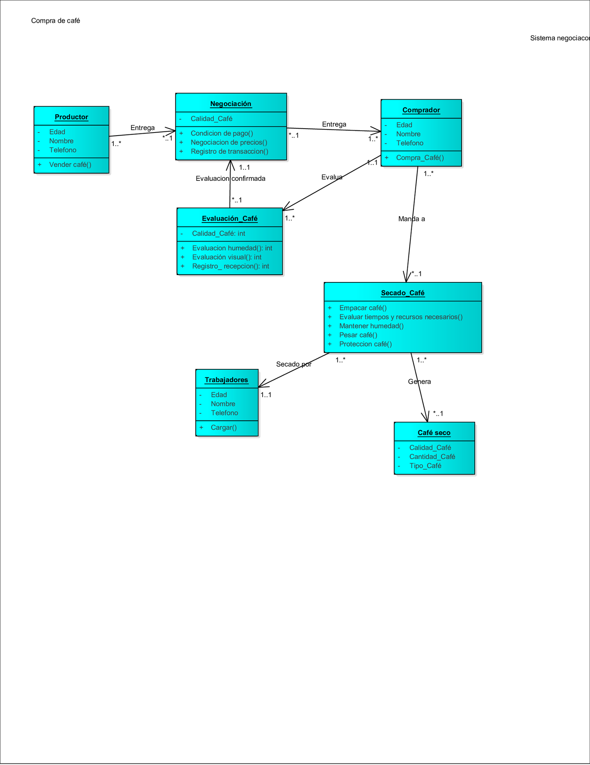

Sistema de Compra de café

Slide 13
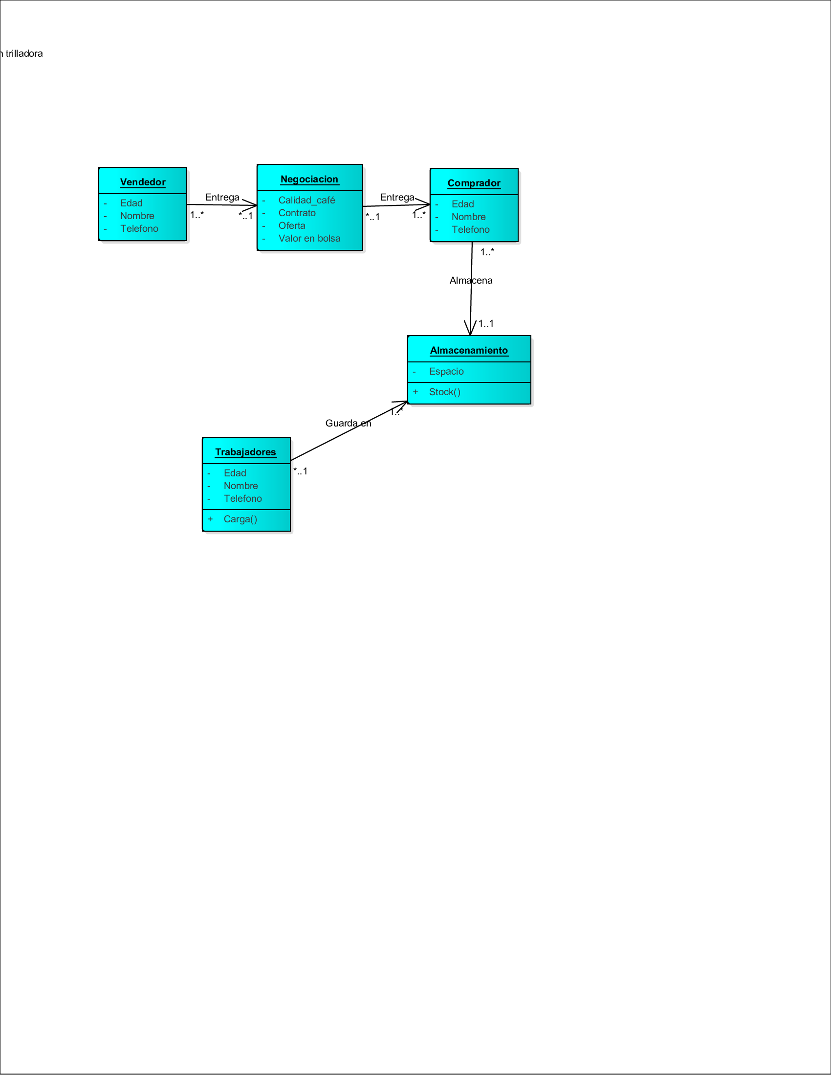
Sistema de negociación con trilladora

Slide 14
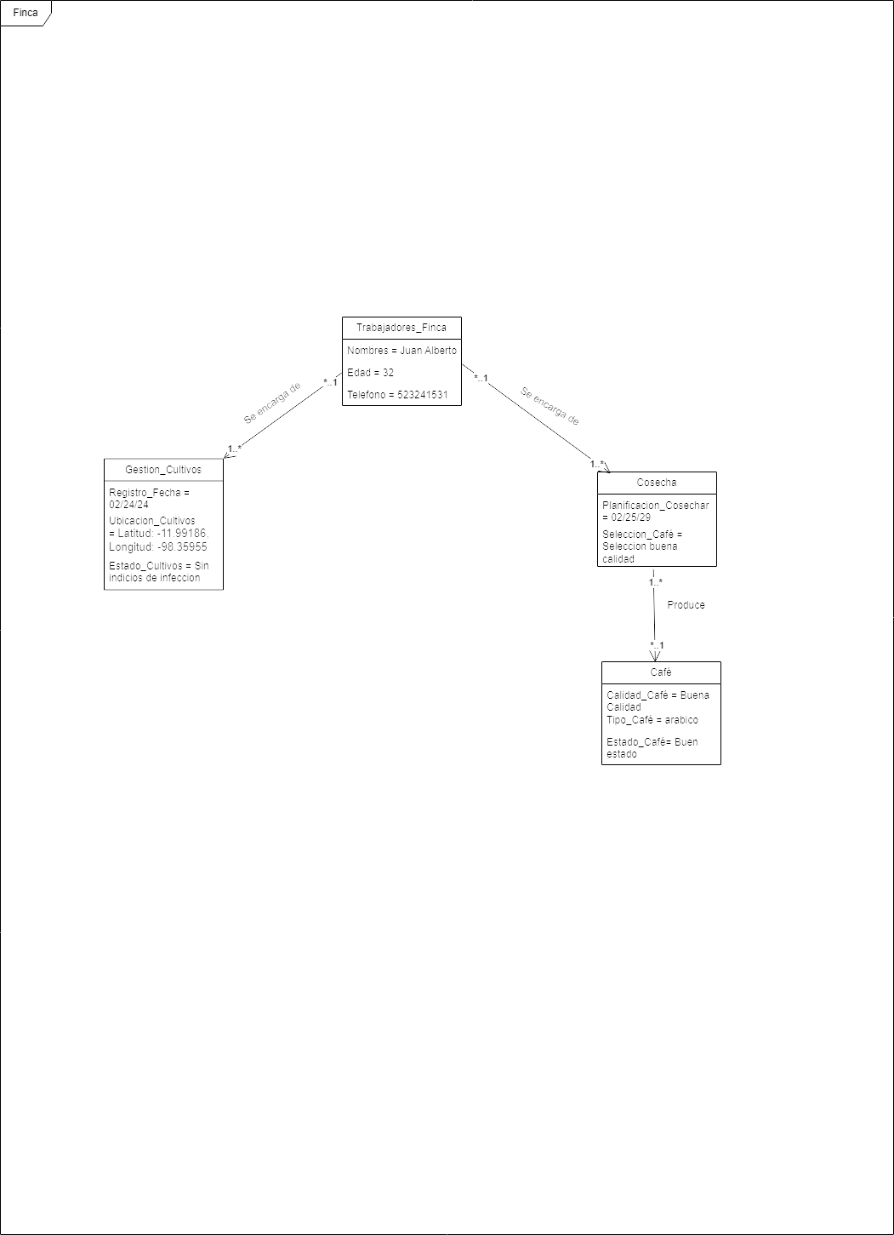

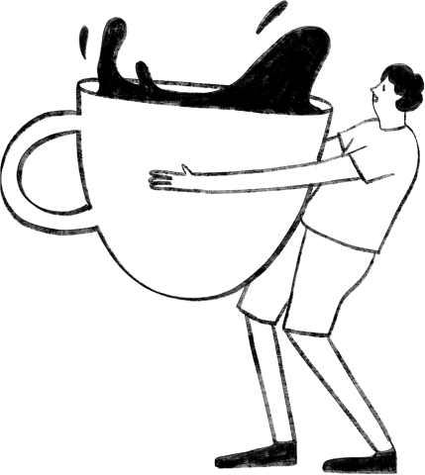
Diagrama de objeto
Sistema de finca

Slide 15
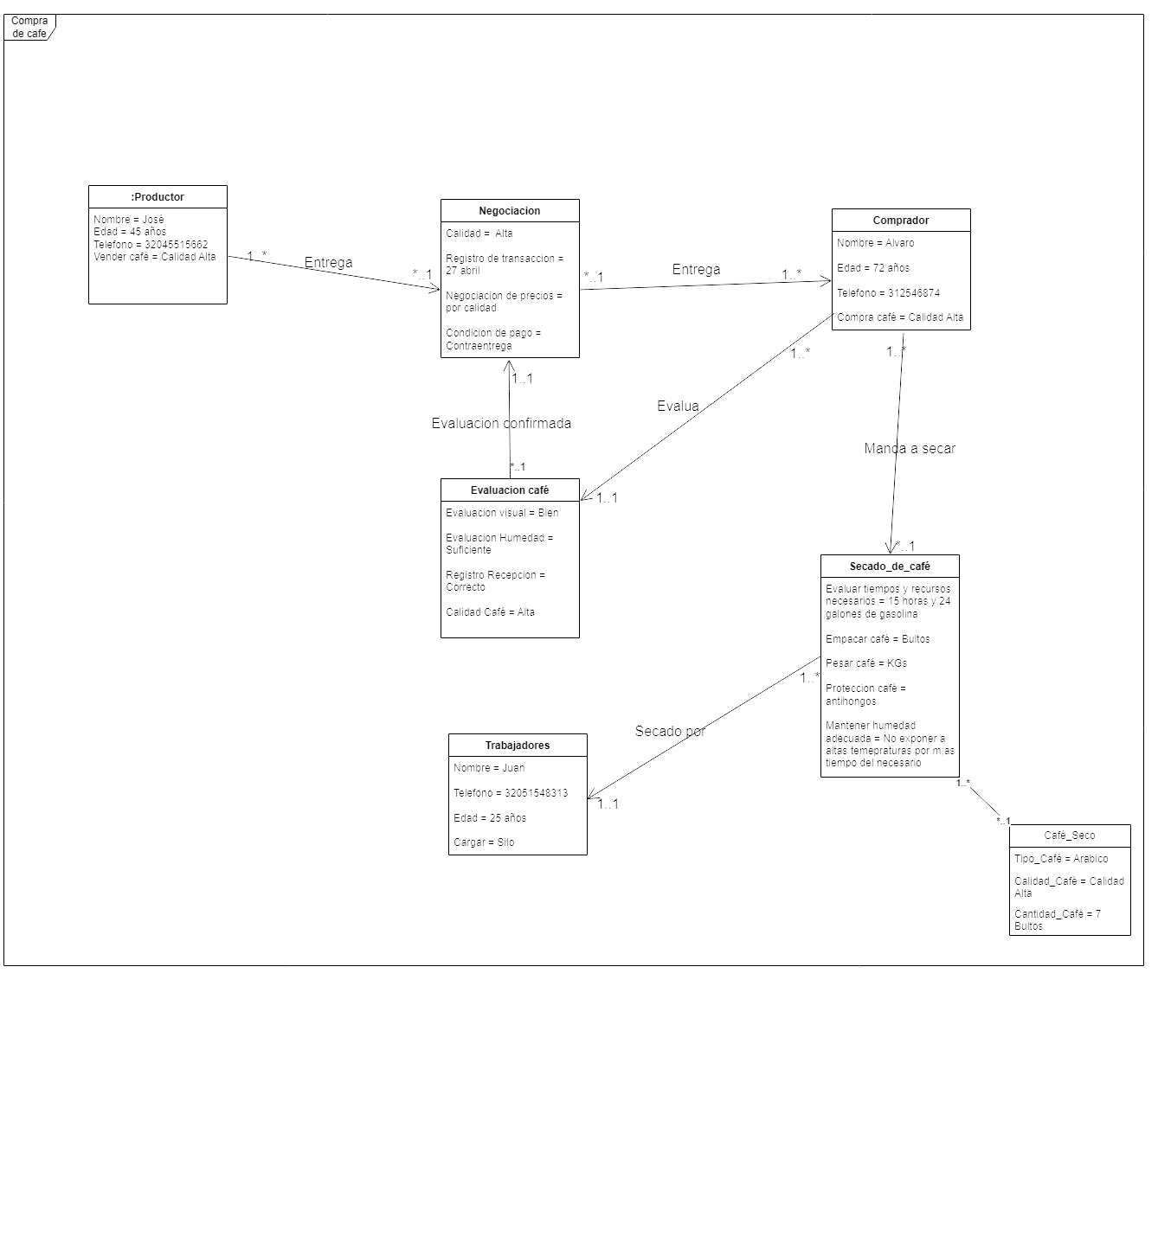
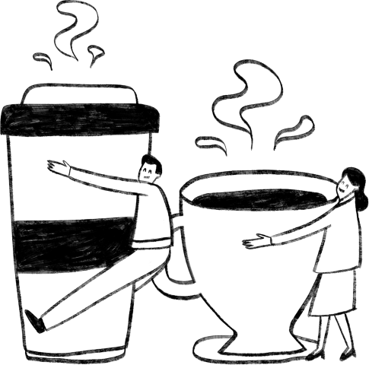
Sistema de compra de café

Slide 16
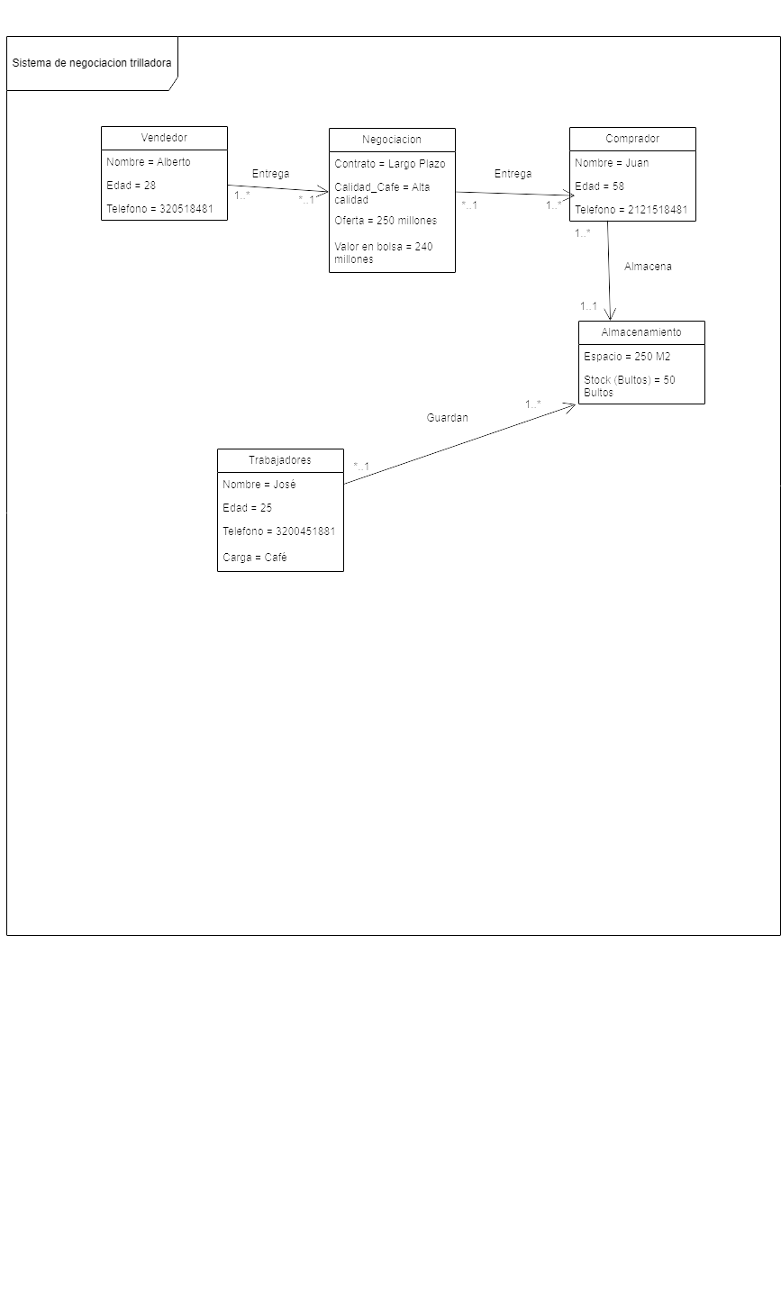
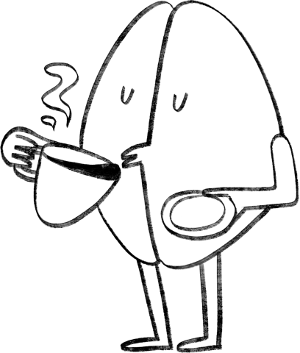
Sistema de negociacion trilladora

Slide 17
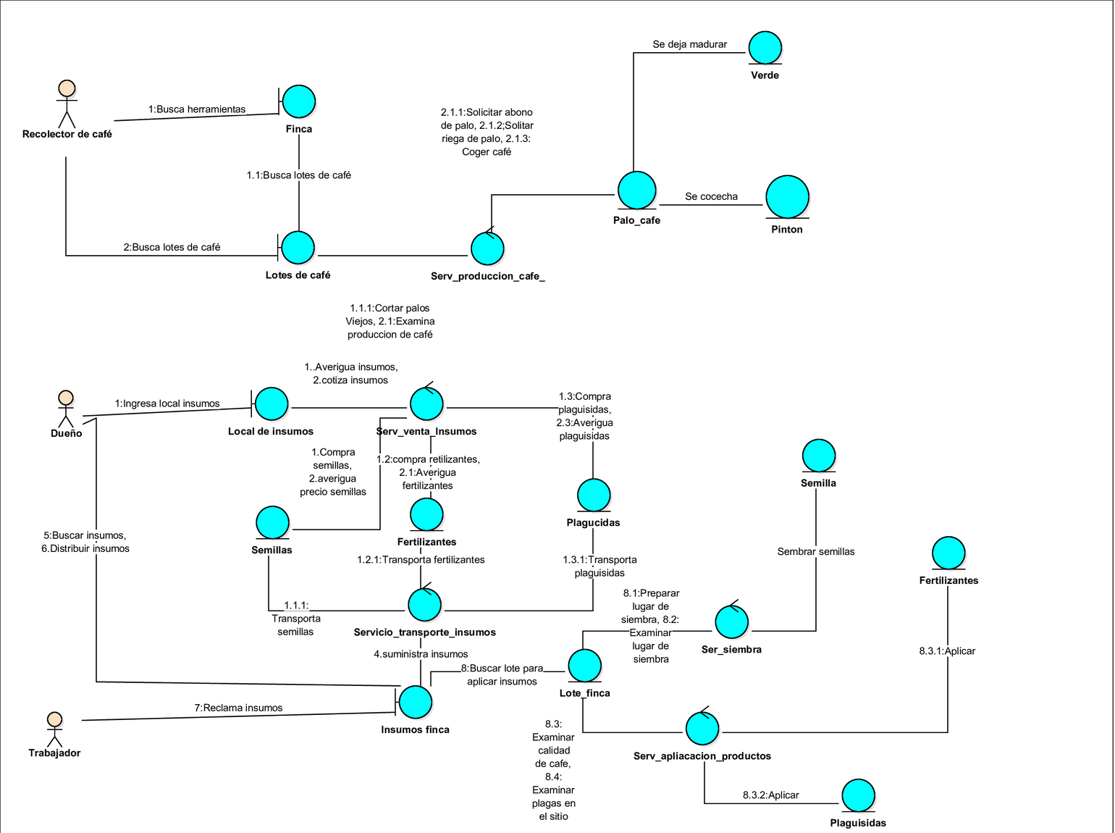
Diagrama de diseño
Sistema de finca

Slide 18
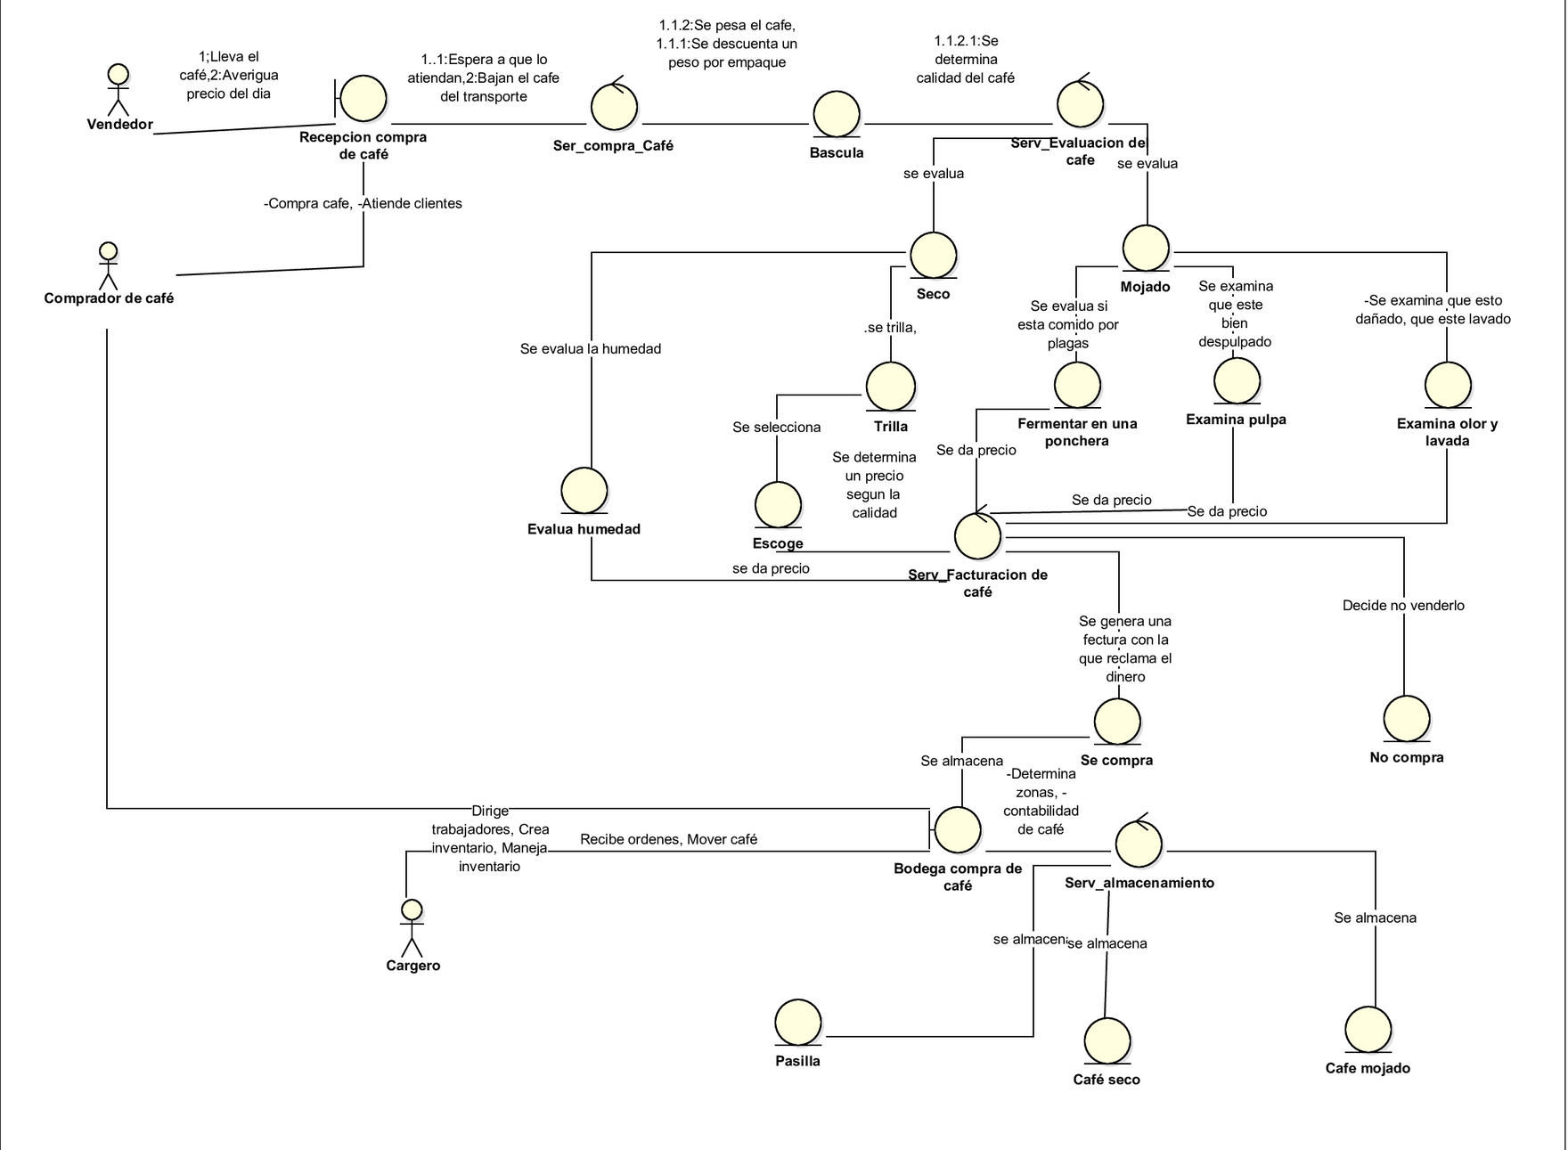
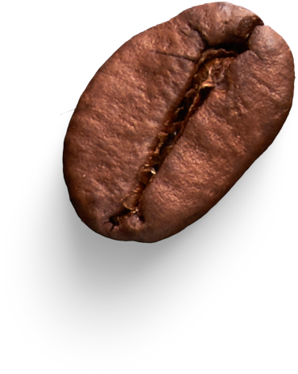
Sistema de compra de café

Slide 19
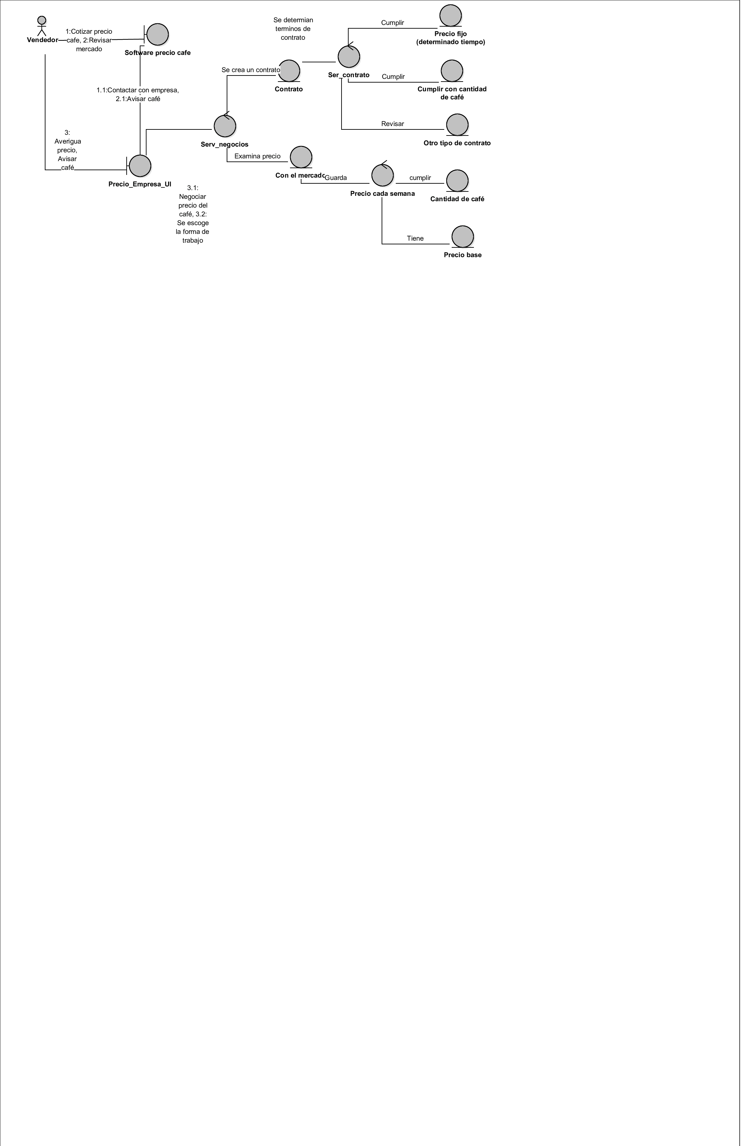
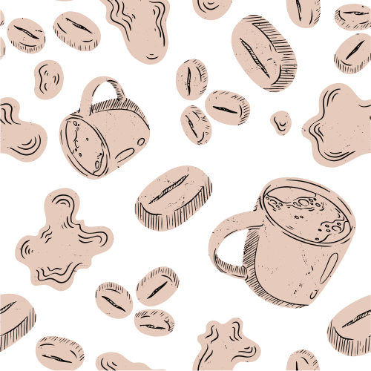
Sistema negociación con trilladora

Slide 20
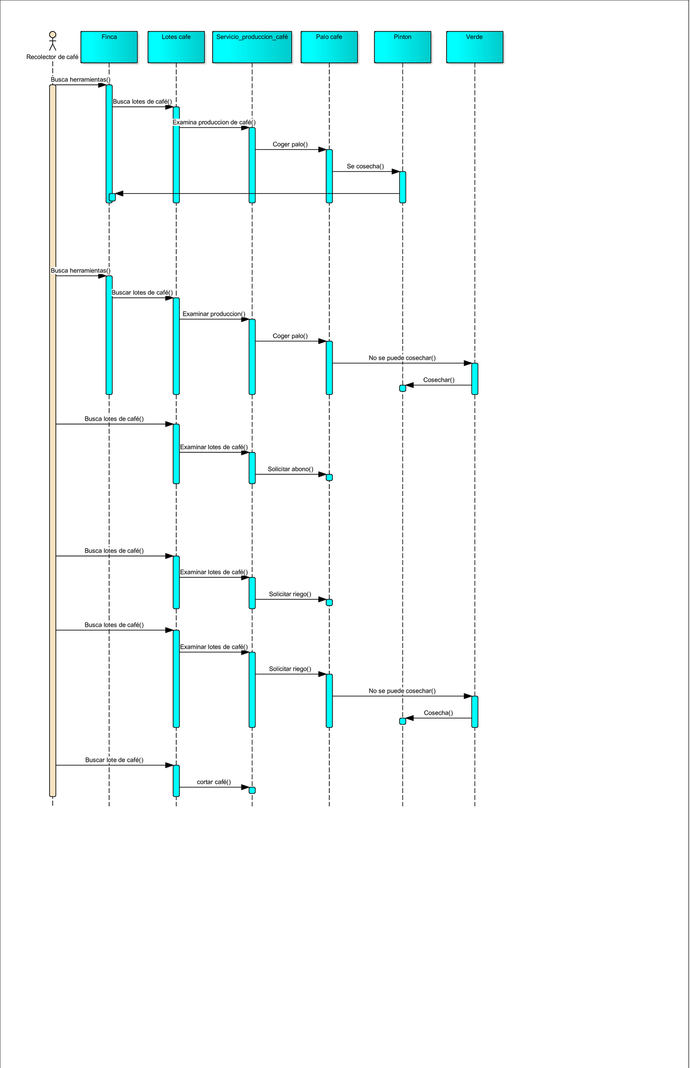

Diagrama de secuencia
Secuencia de recolector de café

Slide 21
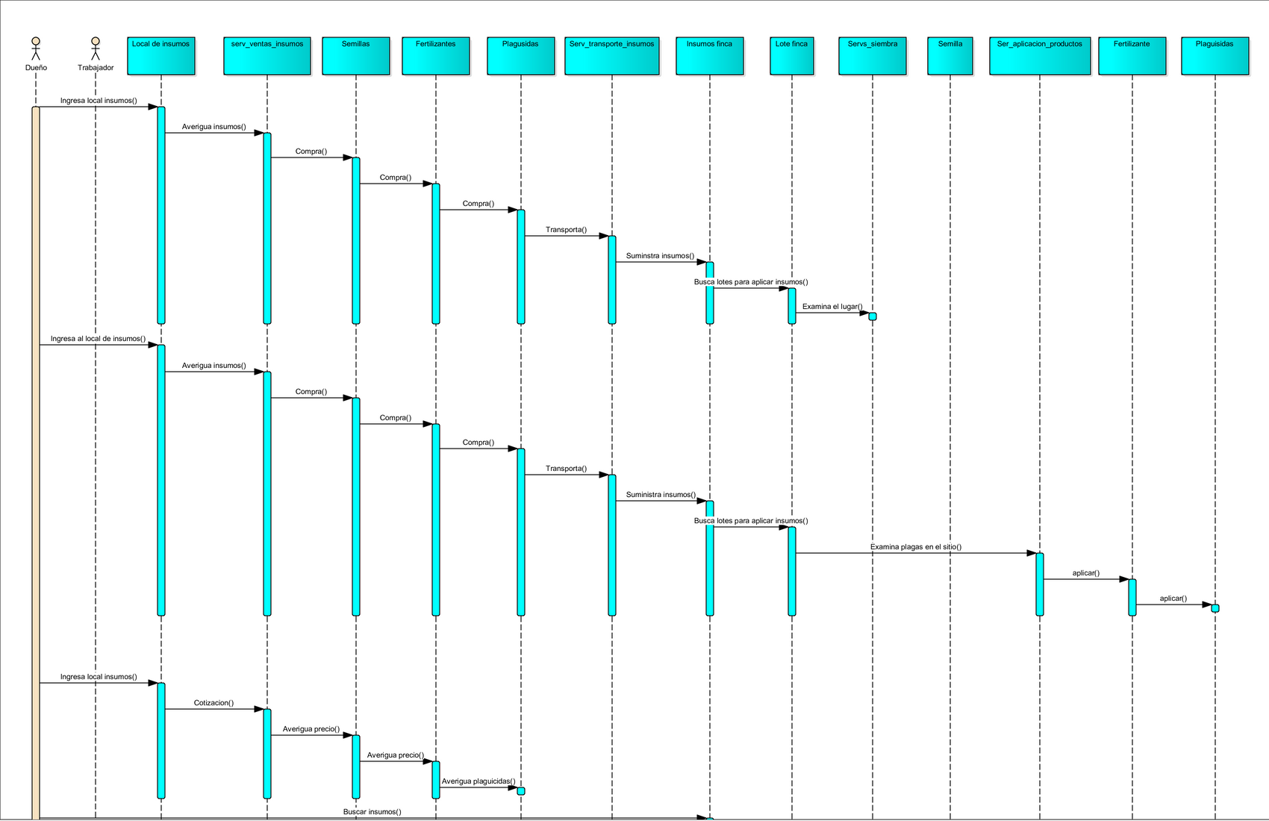

Secuencia de campesino

Slide 22
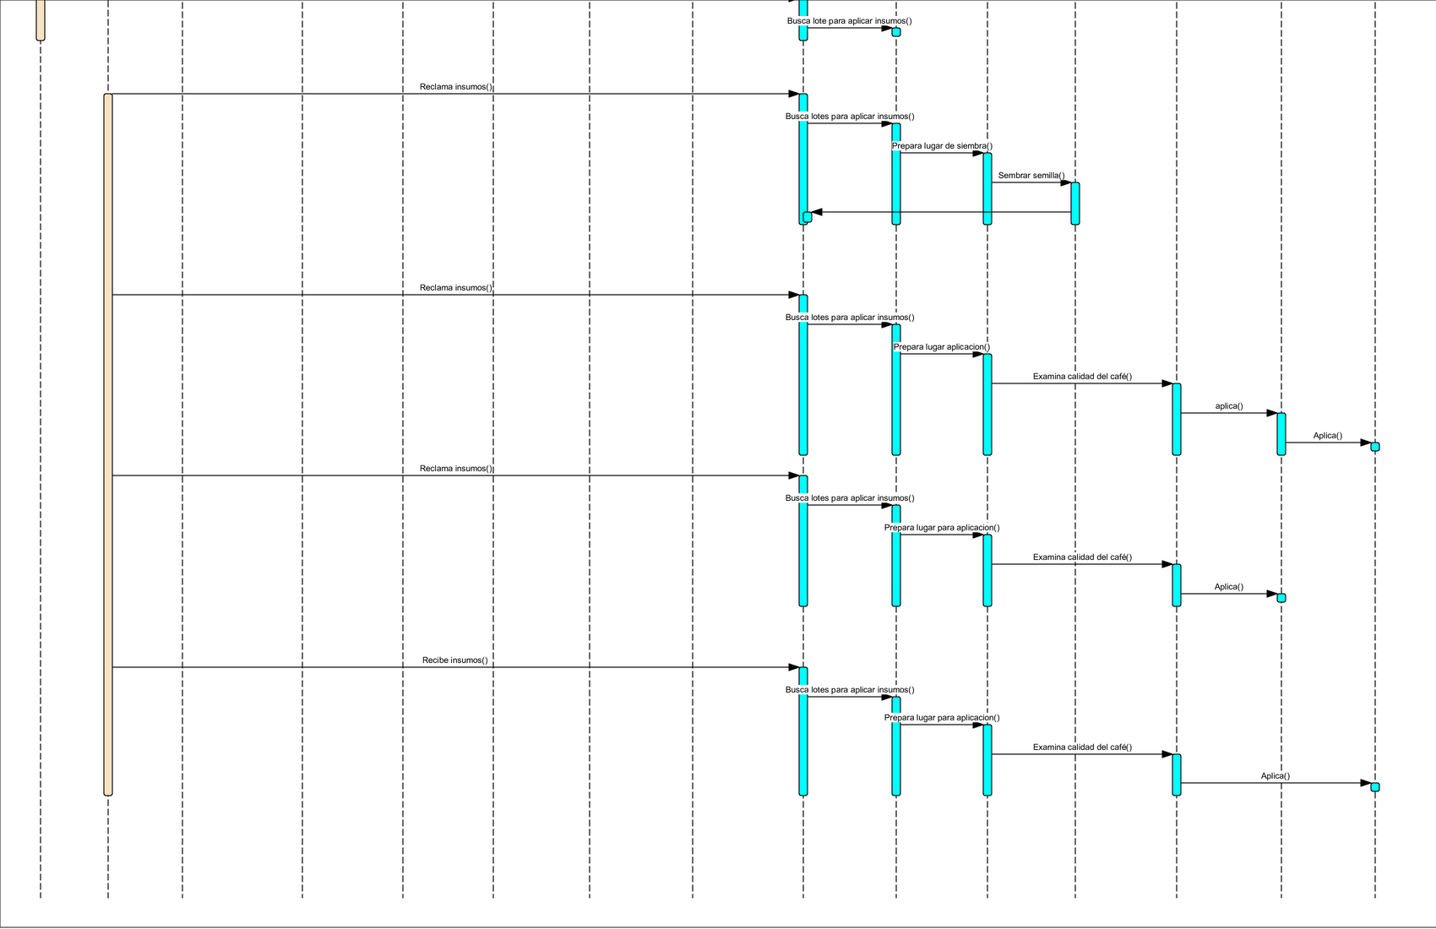
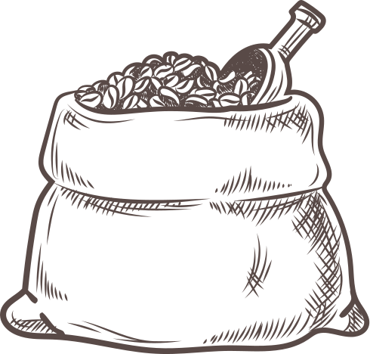
Segunda parte de secuencia de campesino

Slide 23
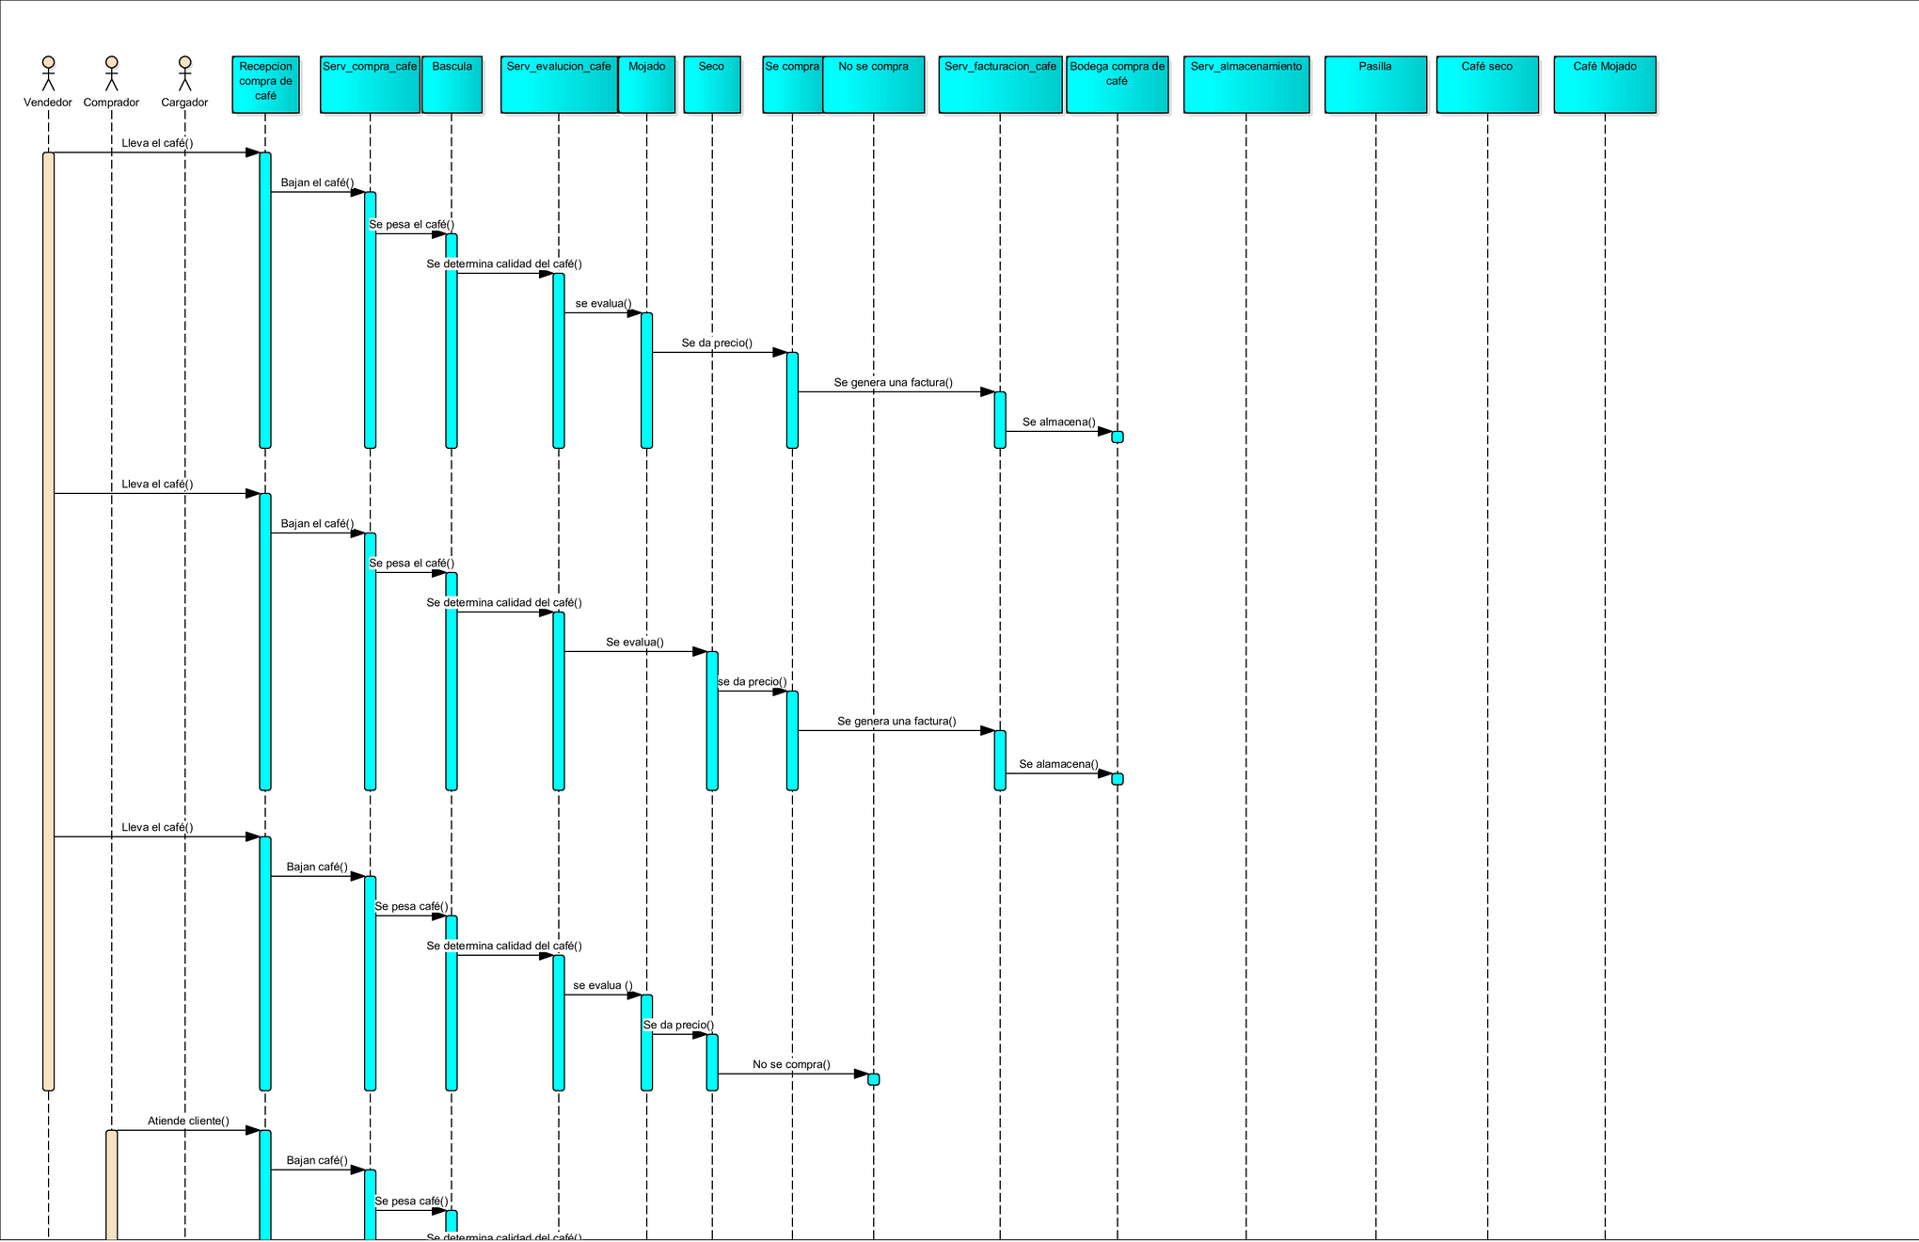

Secuencia compra de café

Slide 24
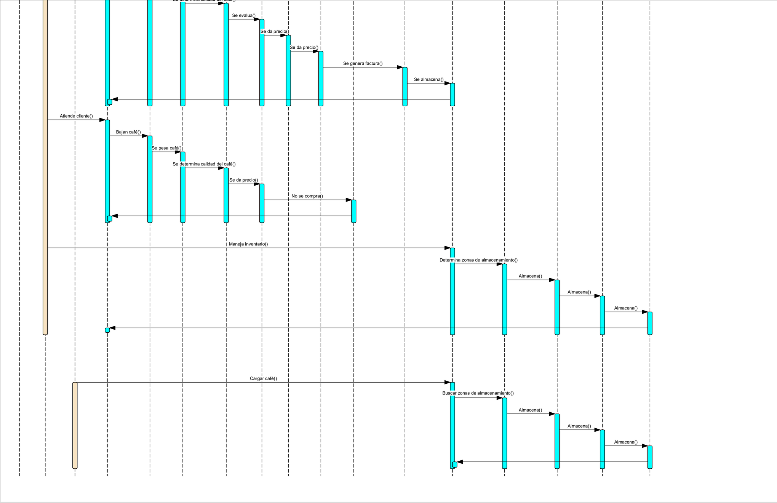

Secuencia compra de café

Slide 25
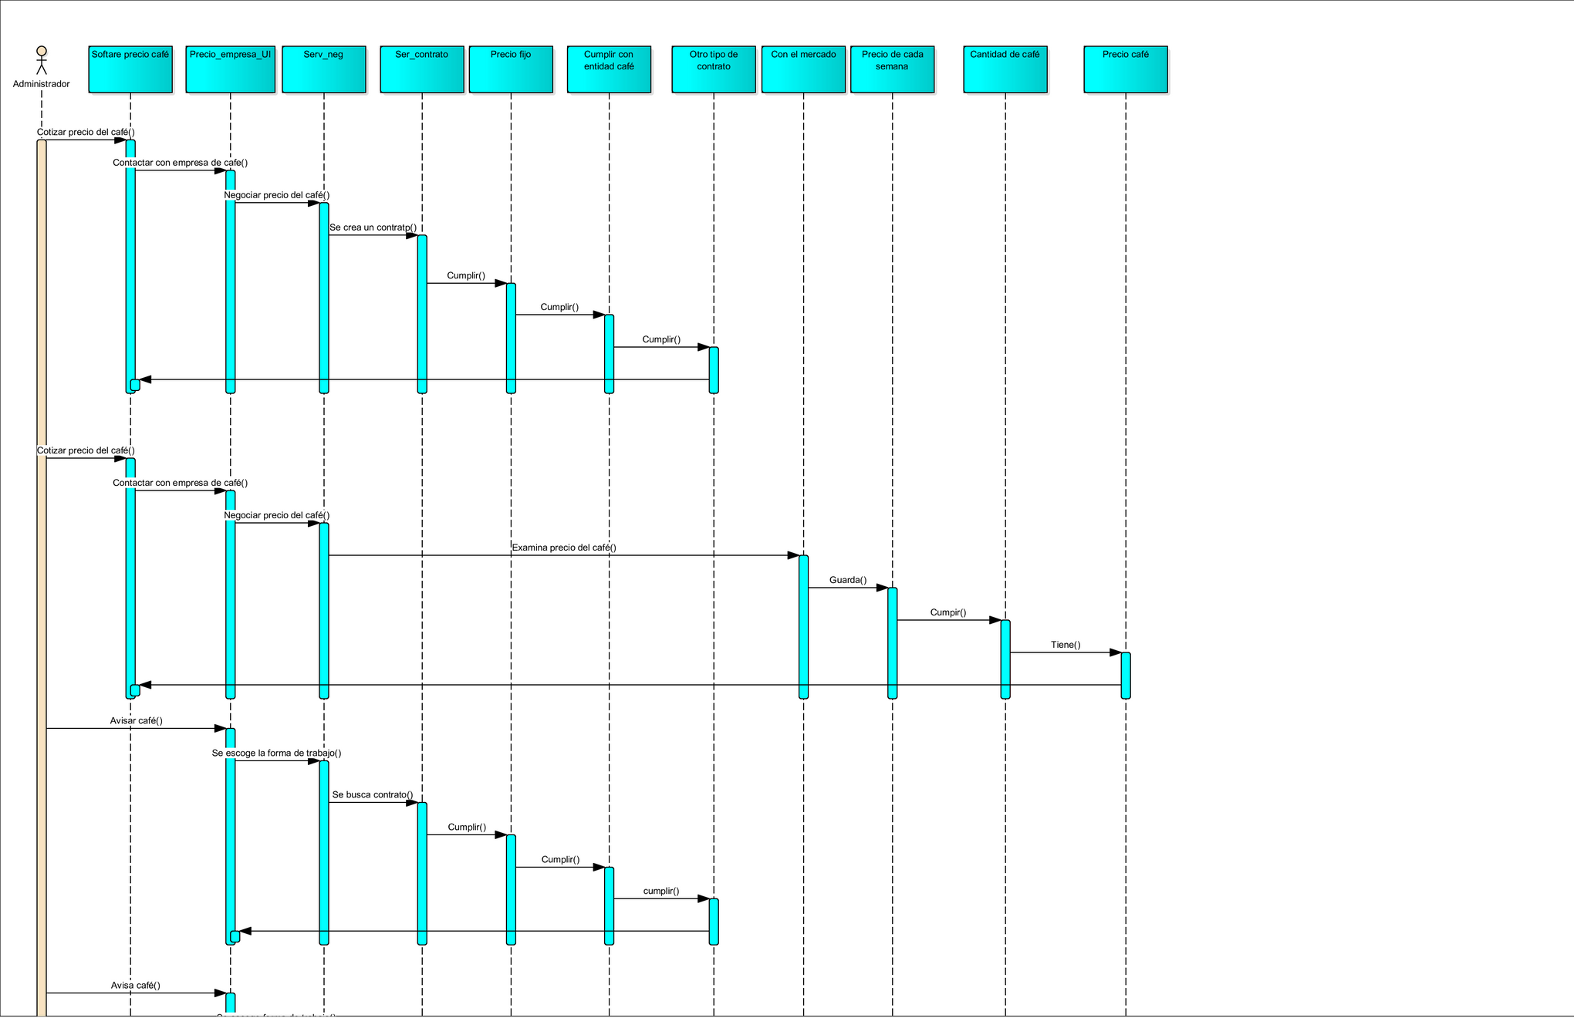

Secuencia de Negociación con trilladora

Slide 26
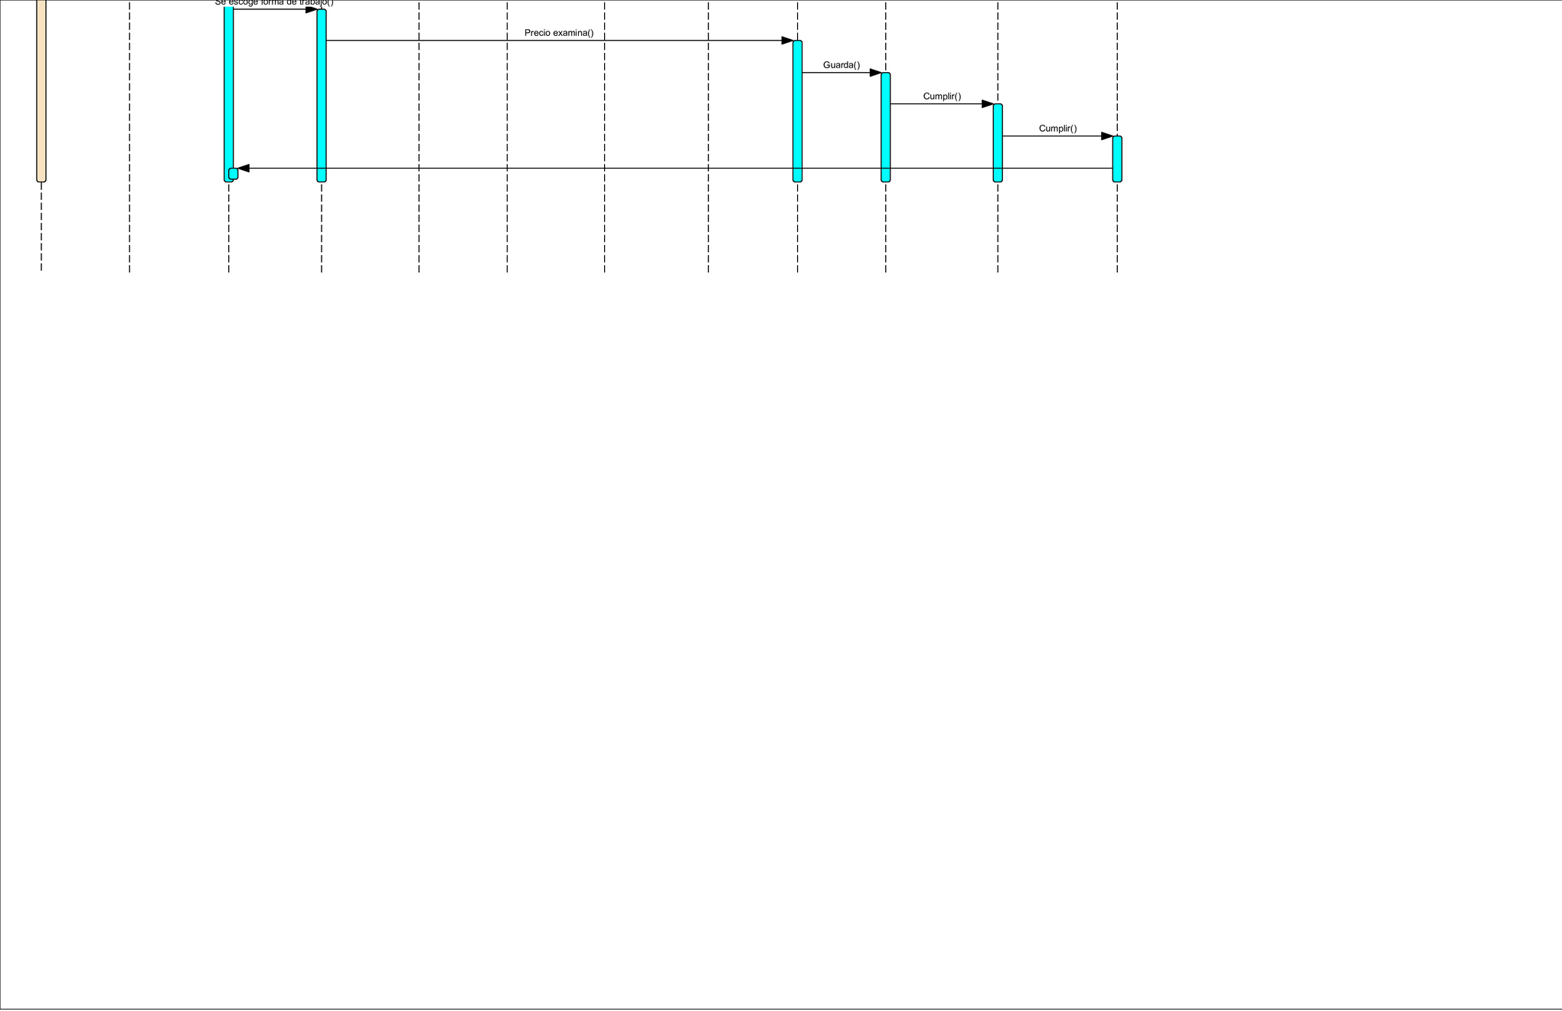




Slide 27
Gracias por la atención

